Slide 1
SALUD vs IMAGEN
INSTITUTO PEDAGÓGICO
ANGLO ESPAÑOL, A. C.
PREPARATORIA INCORPORADA A LA UNAM CLAVE 1025

Slide 2
PROFESORES INVOLUCRADOS | MATERIAS IMPARTIDAS | Claves
Luis Enrique Cortés Sampayo | Matemáticas V | 1500
Metzeri Aideth Frías Magaña | Orientación Vocacional V
María Fabiola Morales Escalante | Etimologías Grecolatinas del Español | 1505
Ana María Sánchez Fernández | Educación para la Salud | 1503
Laura García Díaz | Inglés V | 1506
Marco Tulio Sandoval Sánchez | Literatura Universal | 1516

Slide 3
El siguiente proyecto interdisciplinario se llevará a cabo durante el ciclo escolar 2018-2019.
Los alumnos participantes en el mismo serán los que cursen el 5° grado durante el ciclo escolar mencionado.

Slide 4
Salud vs Imagen

Slide 9
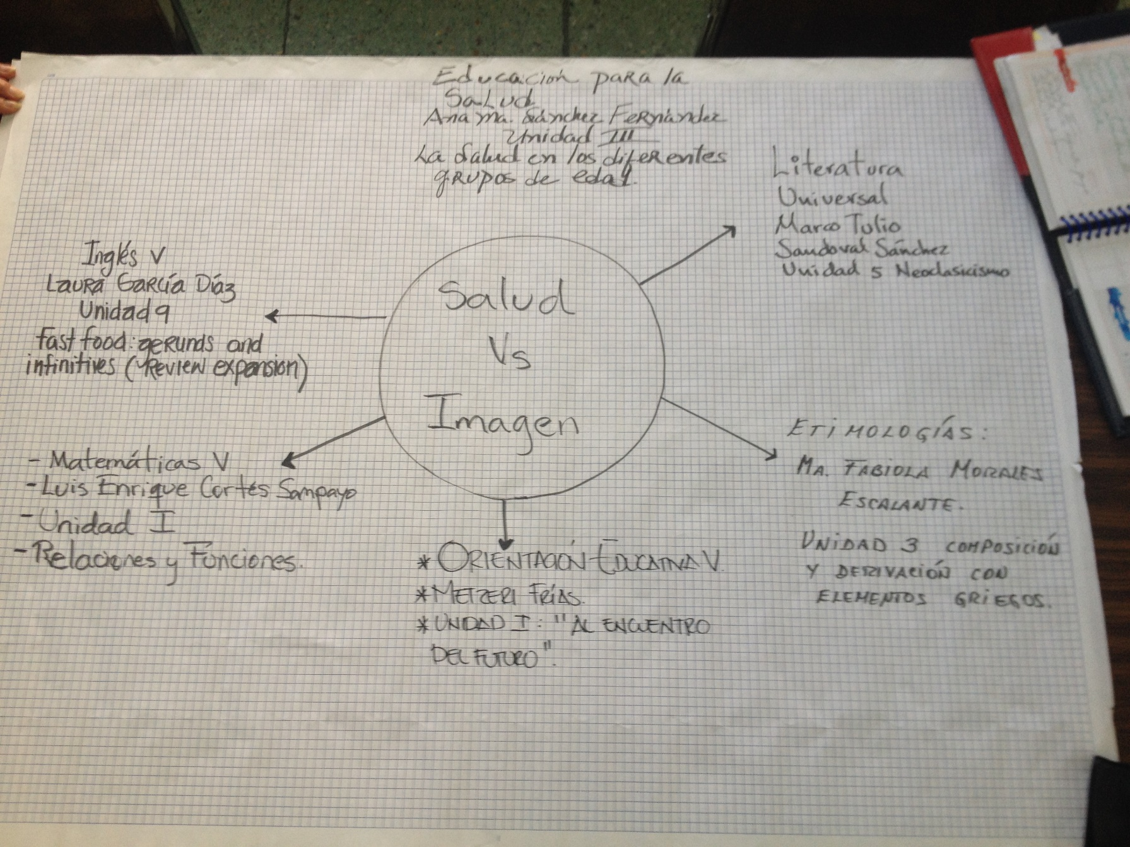

Slide 10
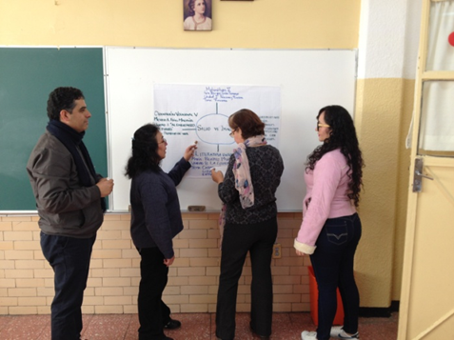
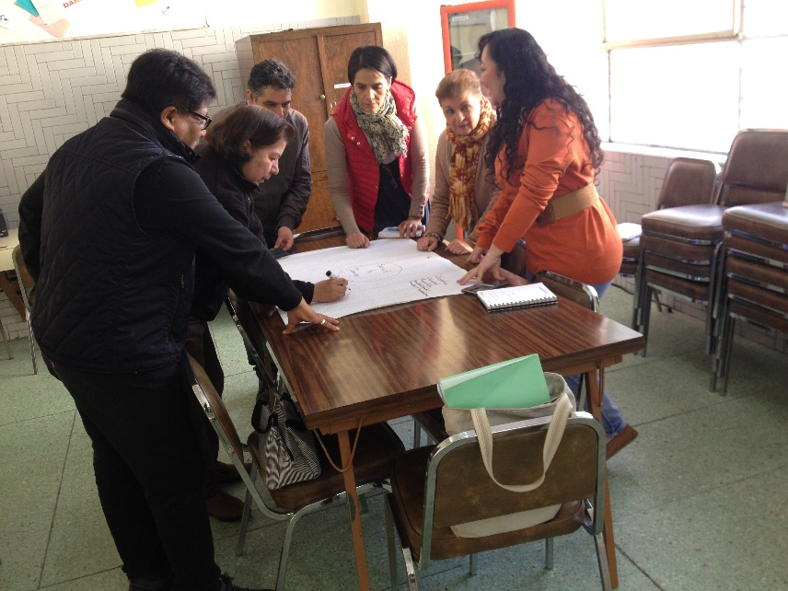
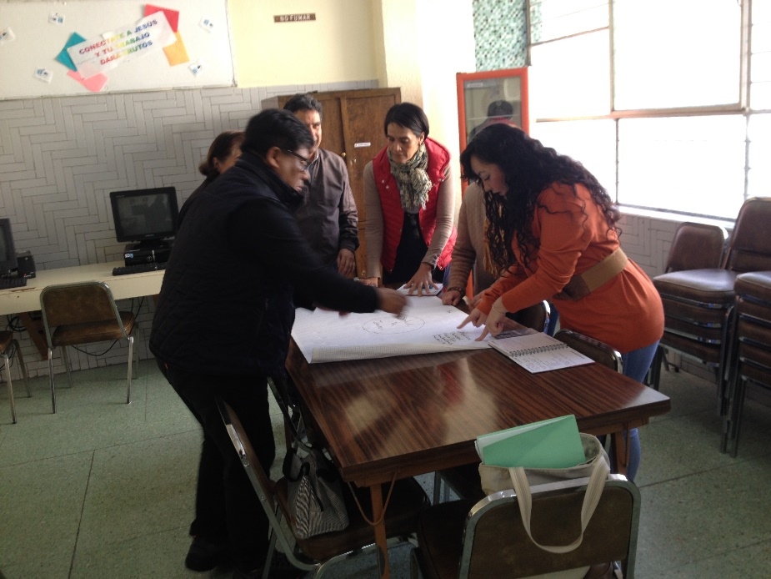
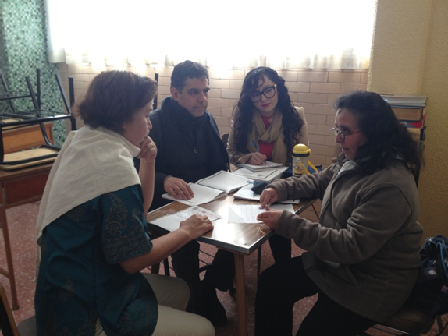

Slide 11
EDUCACIÓN PARA LA SALUD ANA MARÍA SÁNCHEZ FERNÁNDEZ UNIDAD 3: LA SALUD EN LOS DIFERENTES GRUPOS DE EDAD
INGLÉS V LAURA GARCÍA DÍAZ UNIDAD 9: FAST FOOD:
TEMA: GERUNDS AND INFINITIES (REVIEW EXPANSION)
LITERATURA UNIVERSAL
MARCO TULIO SANDOVAL SÁNCHEZ
UNIDAD 5: NEOCLASICISMO
TEMA: CARACTERÍSTICAS DE LA
LITERATURA NEOCLASICA
LA EXPRESIÓN ORAL Y ESCRITA.
SALUD VS. IMAGEN
ETIMOLOGÍAS GRECOLATINAS DEL ESPAÑOL
MARÍA FABIOLA MORALES ESCALANTE UNIDAD 3: COMPOSICIÓN Y DERIVACIÓN CON ELEMENTOS GRIEGOS.
TEMA: VOCABULARIO GRIEGO CON
SUSTANTIVOS, ADJETIVOS, VERBOS, PREFIJOS Y SUFIJOS.
MATEMÁTICAS V LUIS ENRIQUE CORTÉS SAMPAYO UNIDAD 1: RELACIONES Y FUNCIONES TEMA: FUNCIONES
ORIENTACIÓN VOCACIONAL V
METZERI AIDETH FRÍAS MAGAÑA
UNIDAD 1: AL ENCUENTRO DE TU FUTURO
TEMA: PROYECTO DE VIDA
* AUTOIMAGEN
* AUTOESTIMA
* “ÉSTE SOY YO”- “ÉSTE QUIERO
SER”

Slide 12
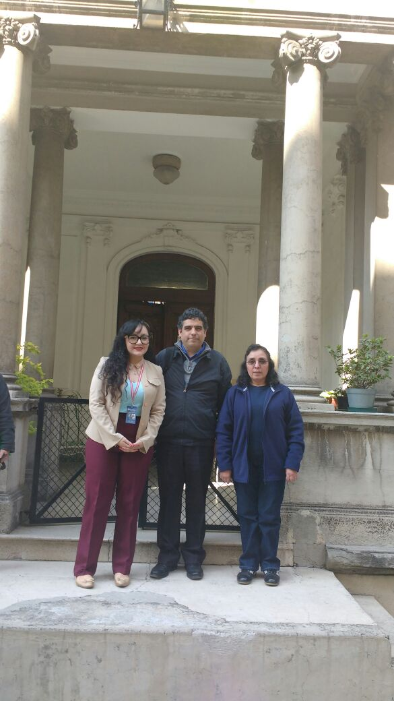
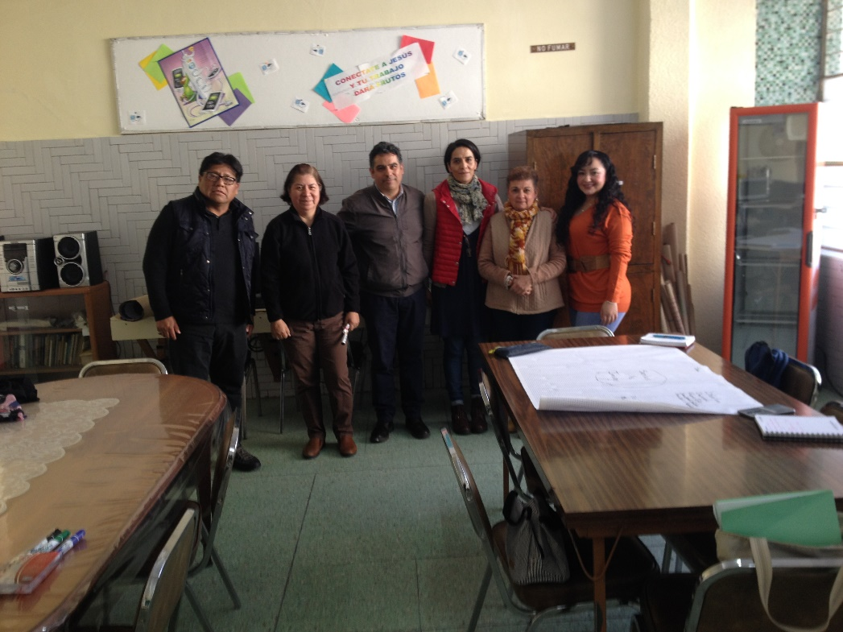
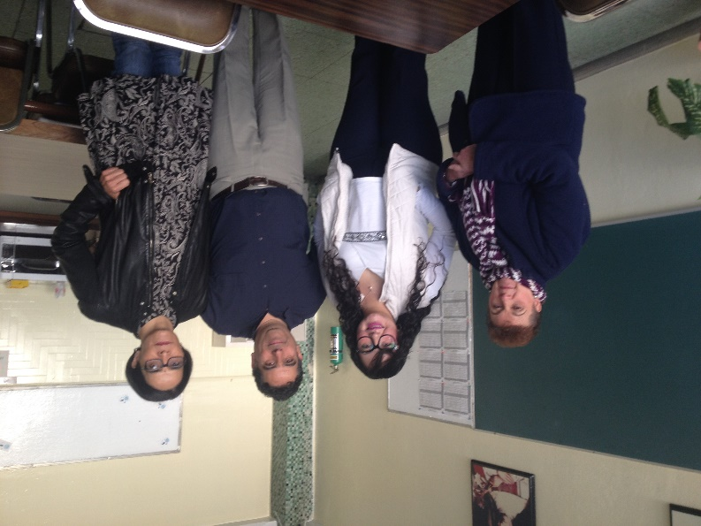

Slide 13
PRODUCTO 4
CUADRO:
AME GENERAL

Slide 15
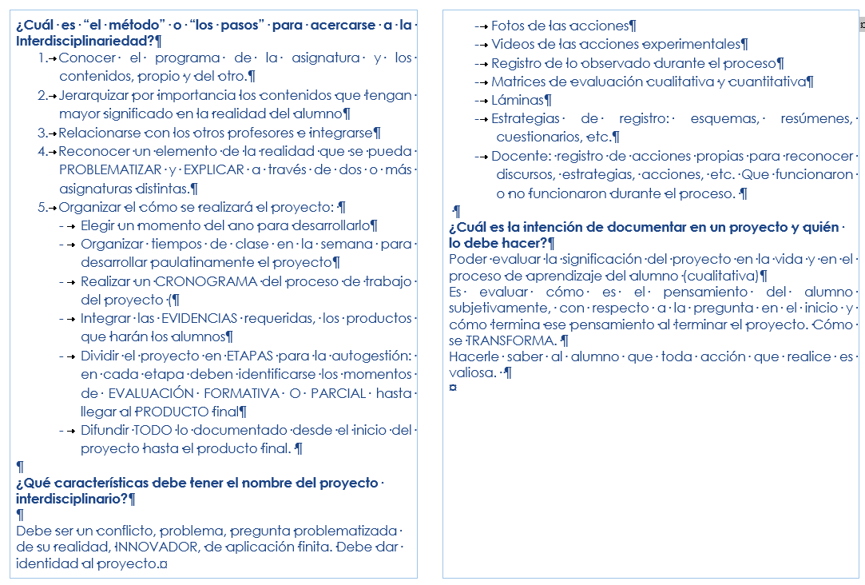

Slide 16
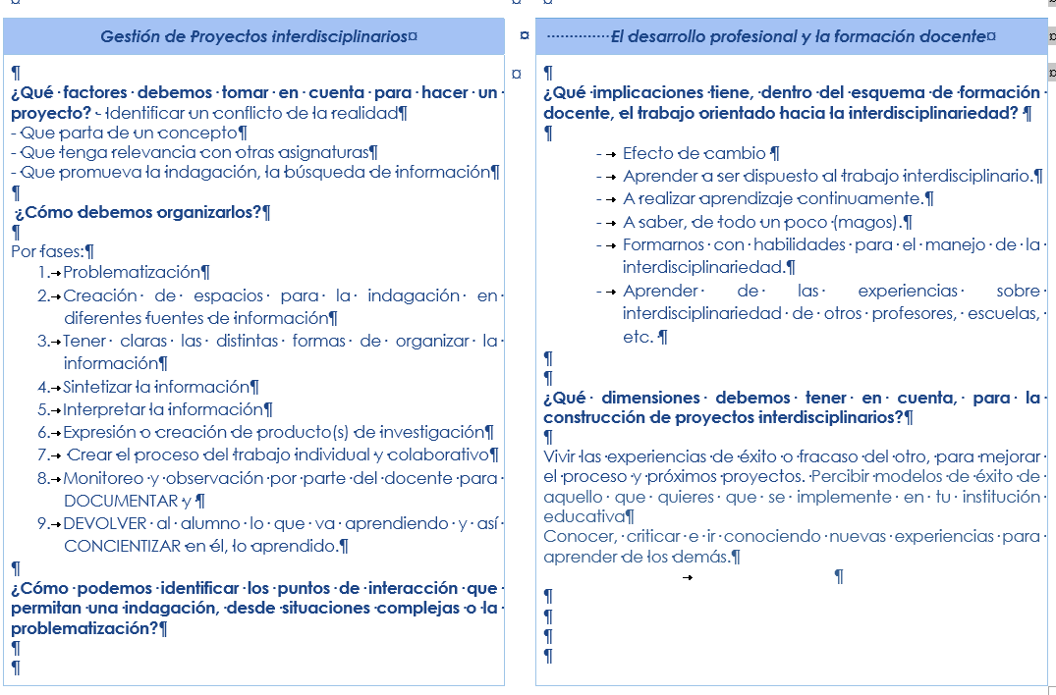

Slide 17
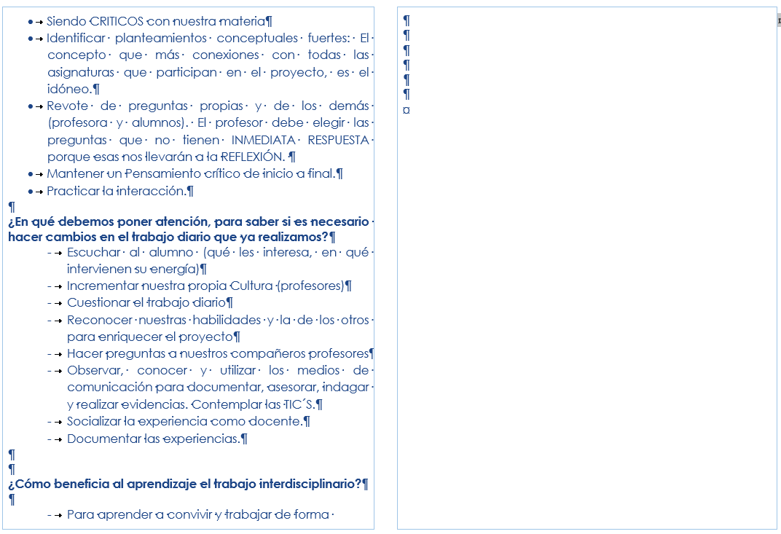

Slide 18
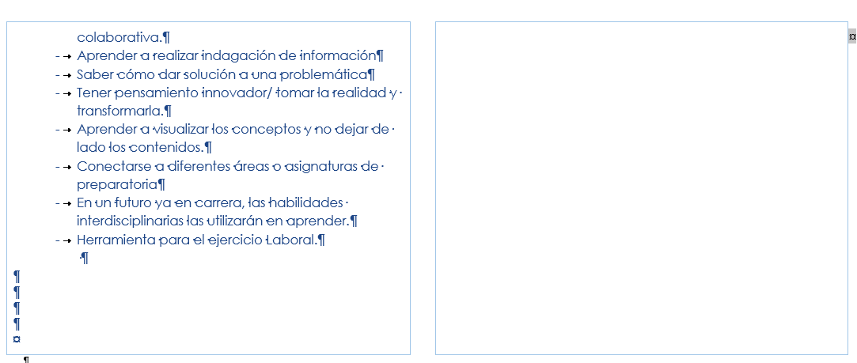

Slide 19
PRODUCTO 5
ORGANIZADOR GRÁFICO DE LA LECTURA:
EL ARTE DE FORMULAR PREGUNTAS ESENCIALES

Slide 20
ANALÍTICAS VITALES PARA LA EXCELENCIA DEL PENSAMIENTO
SIMPLES
DEFINEN CONCEPTUALES
TAREAS COMPLEJAS
CONTESTAN POR LA RESULTAS SIMPLES
EMPÍRICAS DETERMINACIÓN DE O
HECHOS NO RESUELTAS COMPLEJAS
TOCAN MÁS DE UN CAMPO
P COMPLEJAS INTERDISCIPLINARIAS
R E DE PENSAMIENTO
E S
G E EXPRESAN
U N PROBLEMAS DETERMINAN VALOR, CONTESTAR DEFINITIVAMENTE
N C EVALUATIVAS
T I MÉRITO Y VALÍA JUICIO RAZONADO
A A
S L
S E BENEFICIA O HACE DAÑO A SENCILLAS
S ÉTICAS
LAS PERSONAS O CRIATURAS COMPLEJAS
PROPÓSITO
DISCIPLINAS CADA MATERIA CONLLEVA PREGUNTA
ACADÉMICAS SU LÓGICA INFORMACIÓN
DELIMITAN INFERENCIAS
ASUNTOS SUPOSICIONES
CONCEPTOS
IMPLICACIONES
PUNTOS DE VISTA

Slide 21
PRODUCTO 6
ORGANIZADOR GRÁFICO:
MODELO DE INDAGACIÓN

Slide 22
- DETECTAR SITUACIÓN DESCONCERTANTE / CURIOSIDAD
- ACLARAR EL PROBLEMA.
- REVISAR DIVERSAS FUENTES DE INFORMACIÓN.
- REVISAR INVESTIGACIONES PREVIAS.
- PLANIFICAR LA INVESTIGACIÓN.
- UTILIZAR INSTRUMENTOS PARA REUNIR, ANALIZAR EL
MODELO DE INTERPRETAR DATOS.
INDAGACIÓN
- FORMULAR HIPÓTESIS TENTATIVA.
- PROBAR HIPÓTESIS.
- PROPONER RESPUESTAS, EXPLICACIONES
Y PREDICCIONES.
- ACTUAR SOBRE LA SOLUCIÓN.
- DIFUNDIR RESULTADOS.

Slide 23
PRODUCTO 7
CUADRO:
Resumen de experiencias exitosas

Slide 25
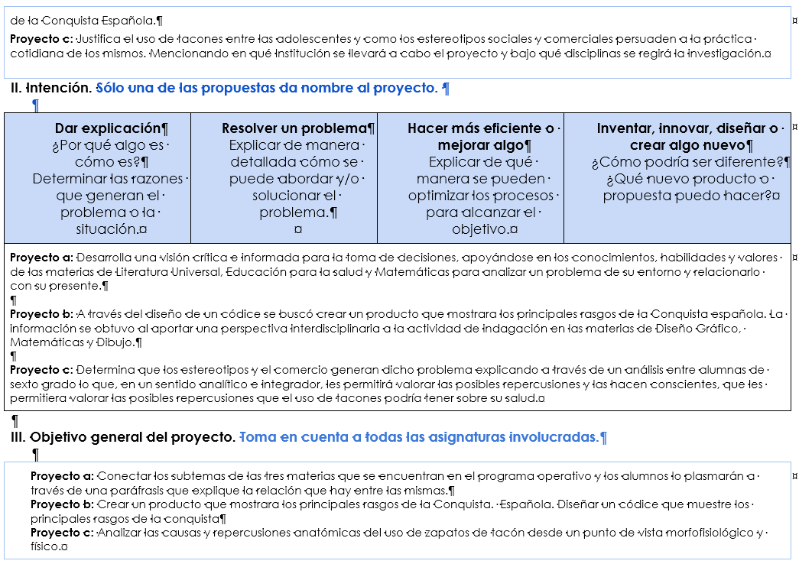

Slide 26
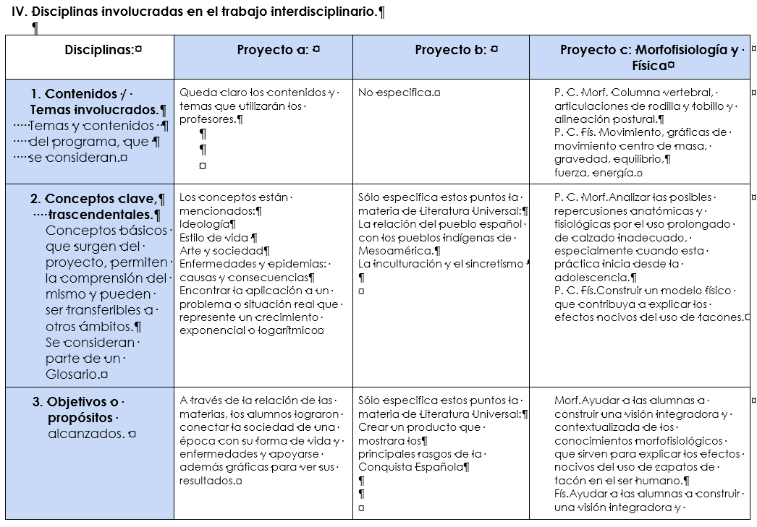

Slide 27
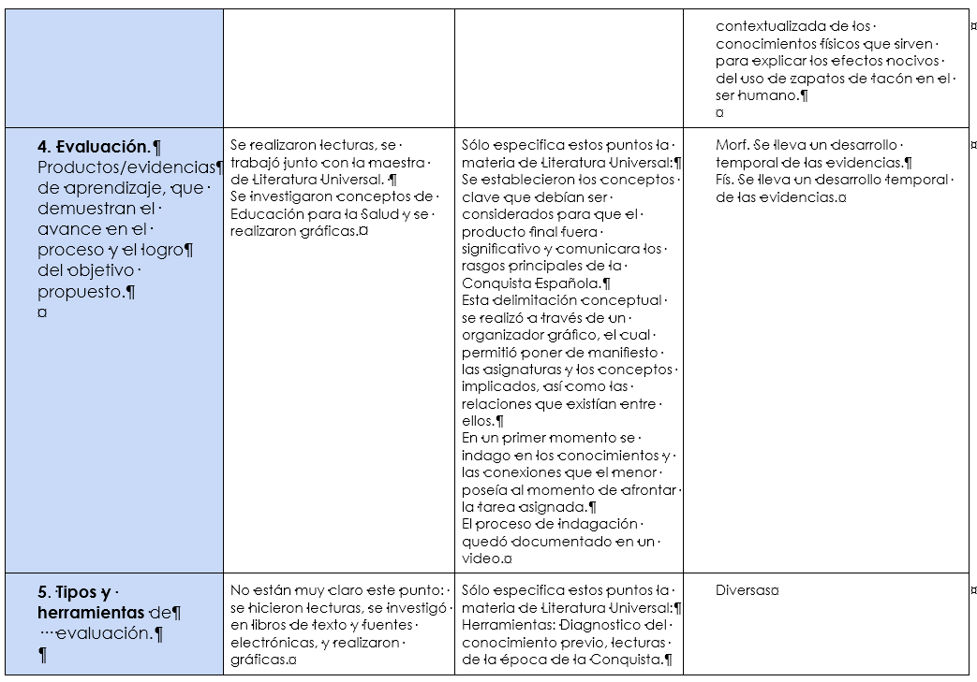

Slide 28
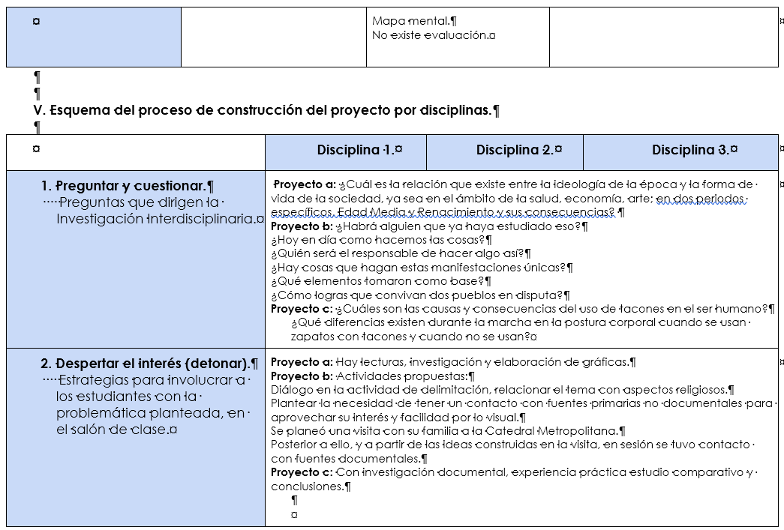

Slide 29
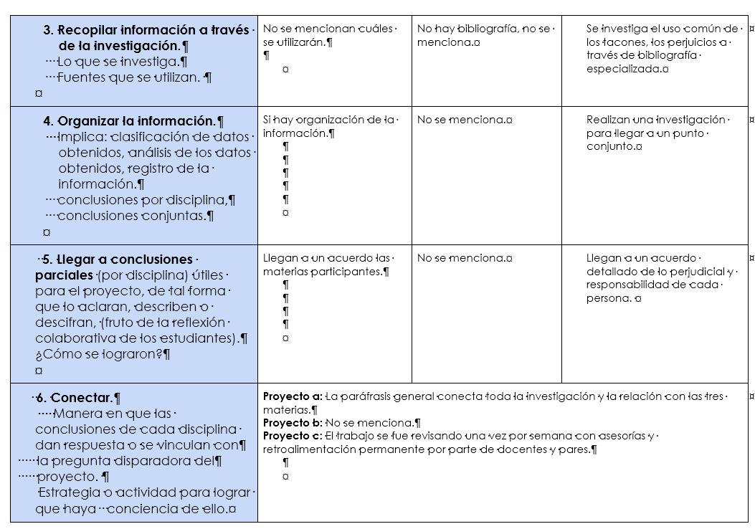

Slide 30
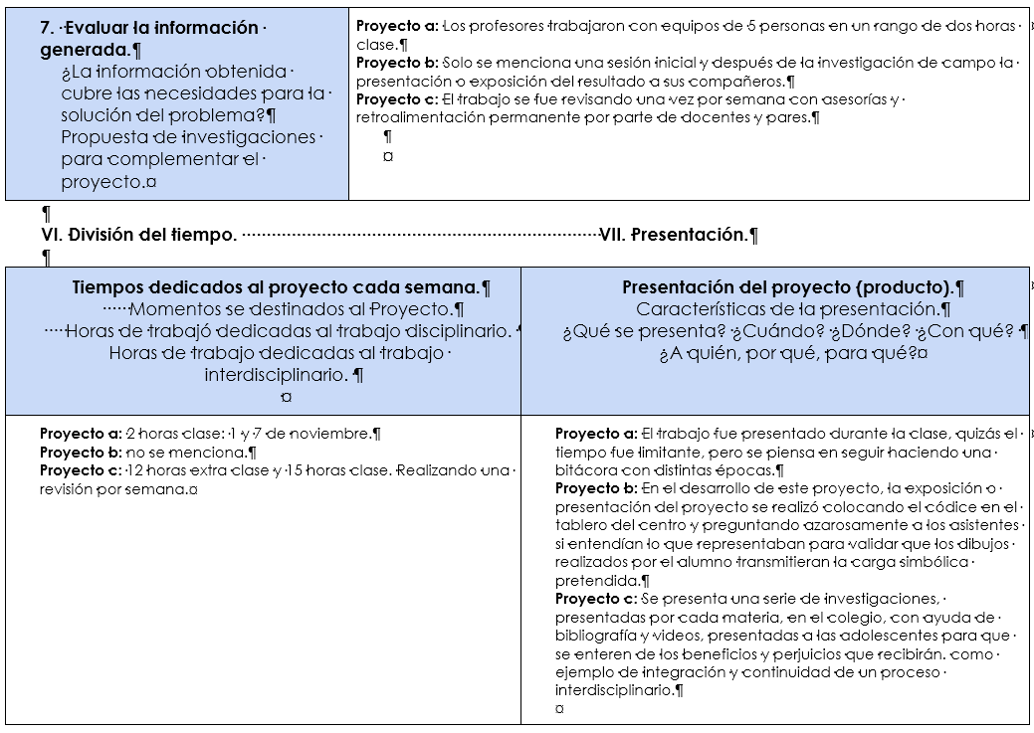

Slide 31
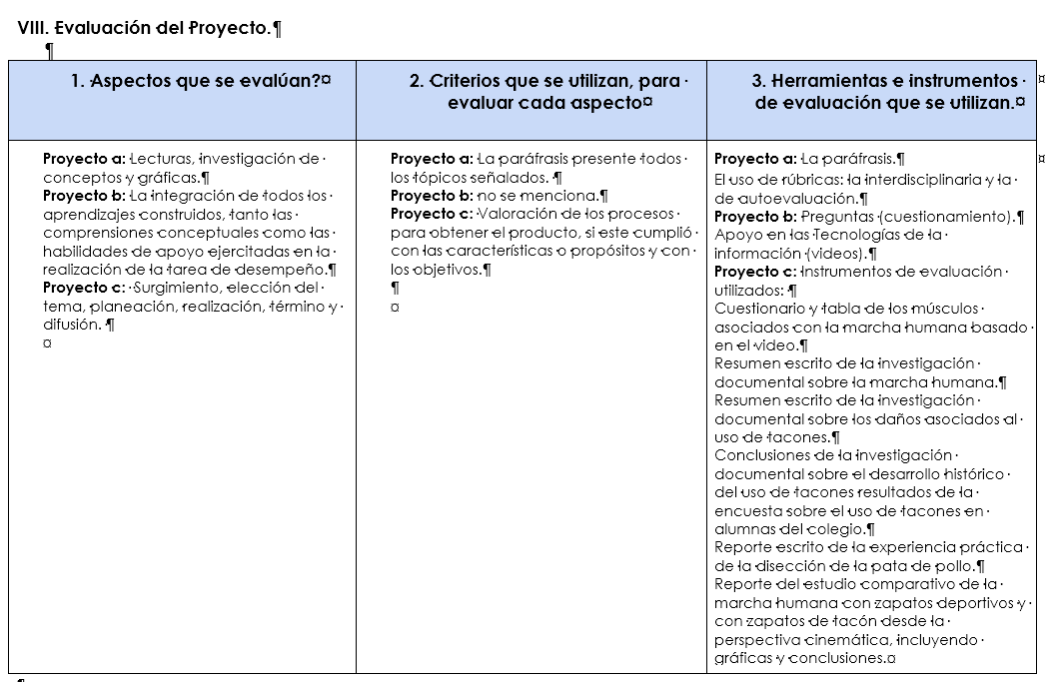

Slide 32
PRODUCTO 8
CUADRO:
ELABORACIÓN DE PROYECTO

Slide 33
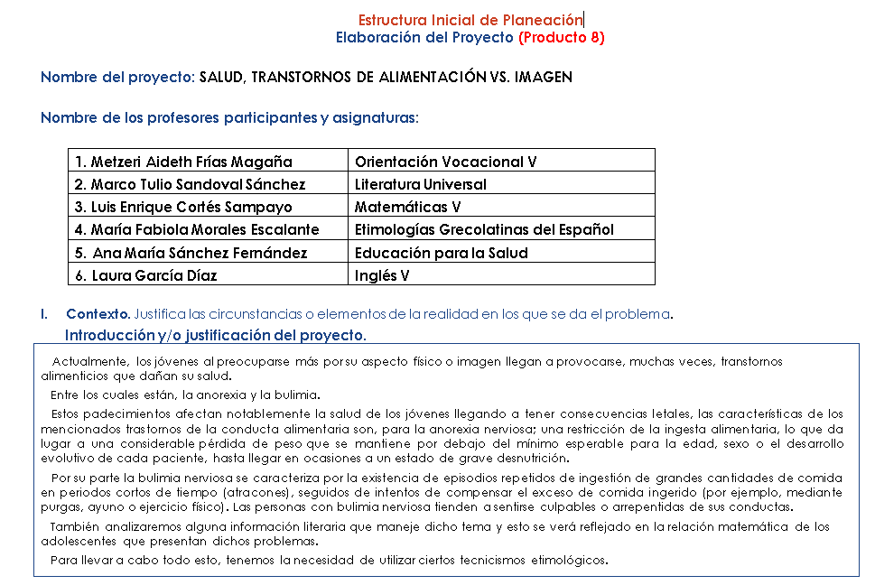

Slide 34
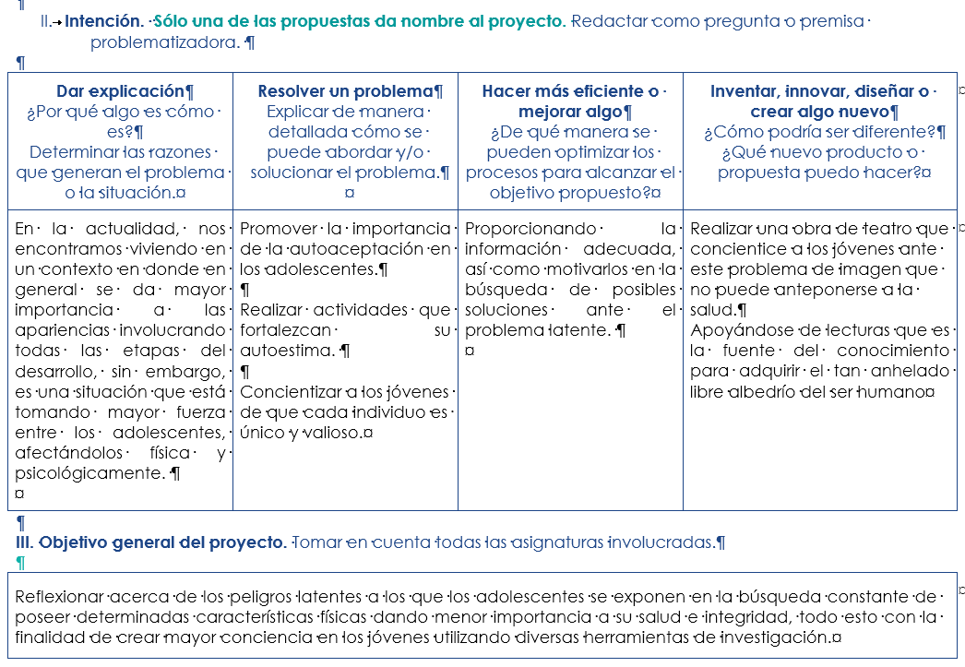

Slide 35
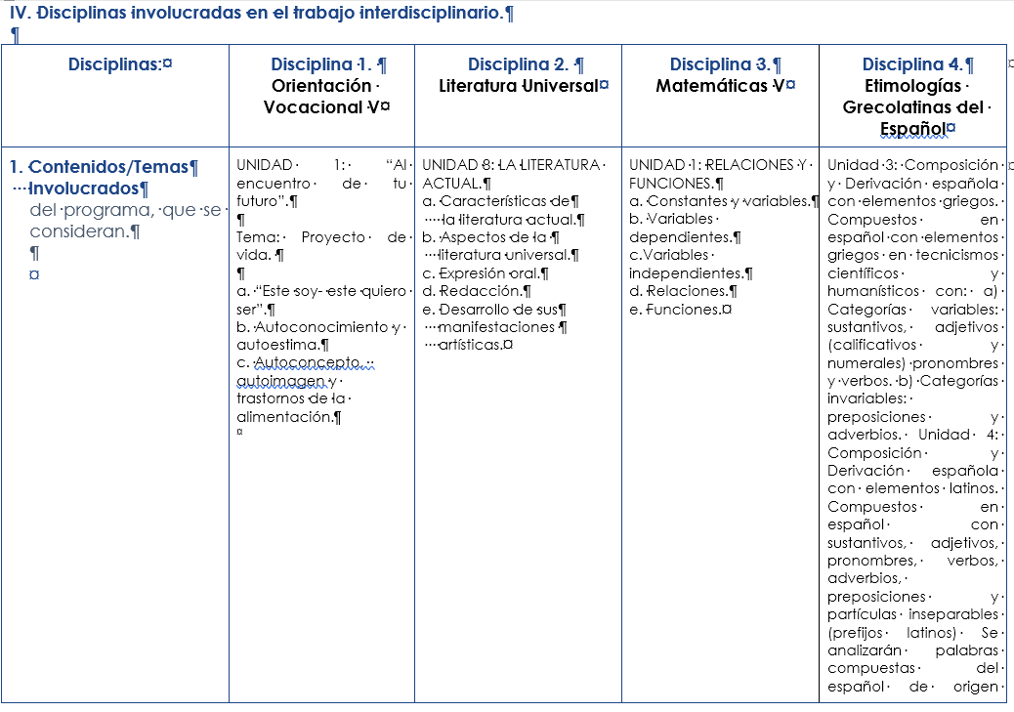

Slide 36
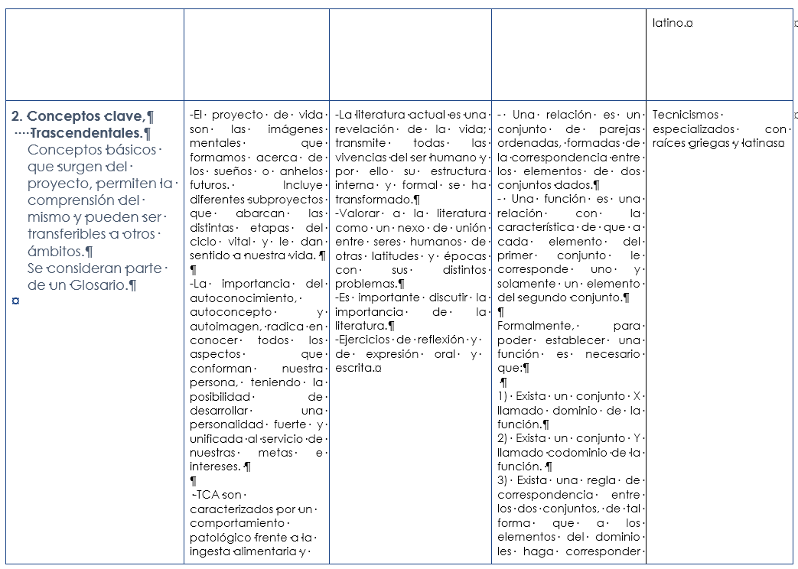

Slide 37
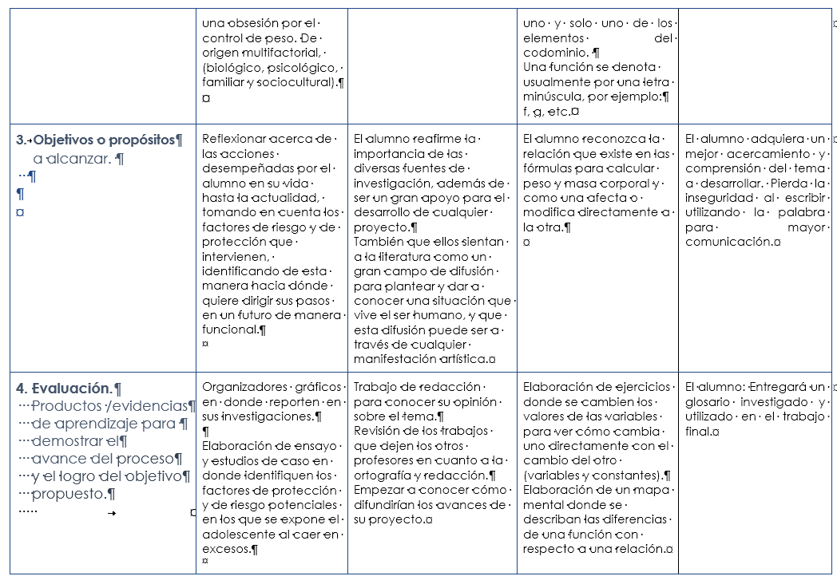

Slide 38
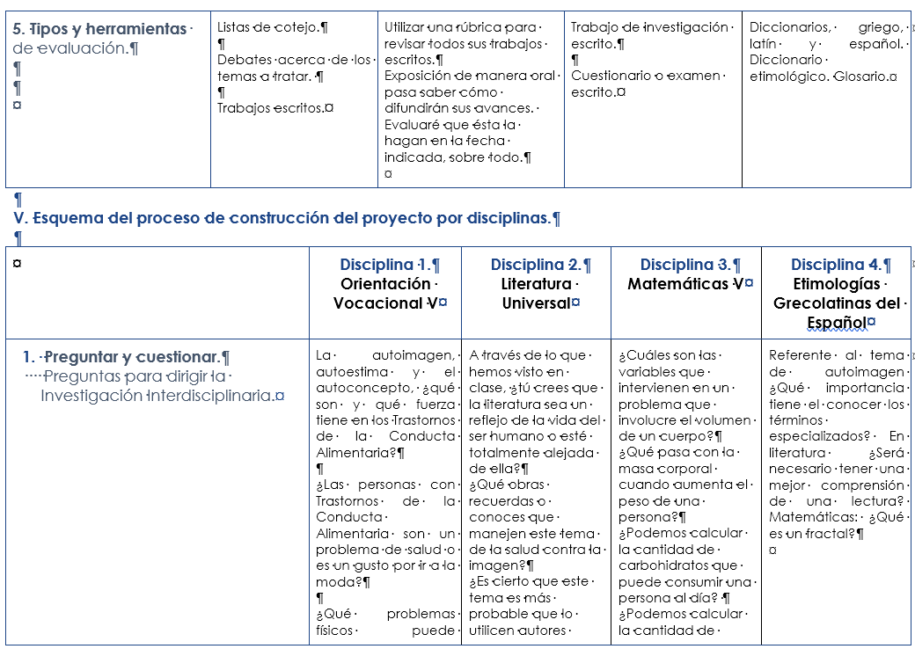

Slide 39
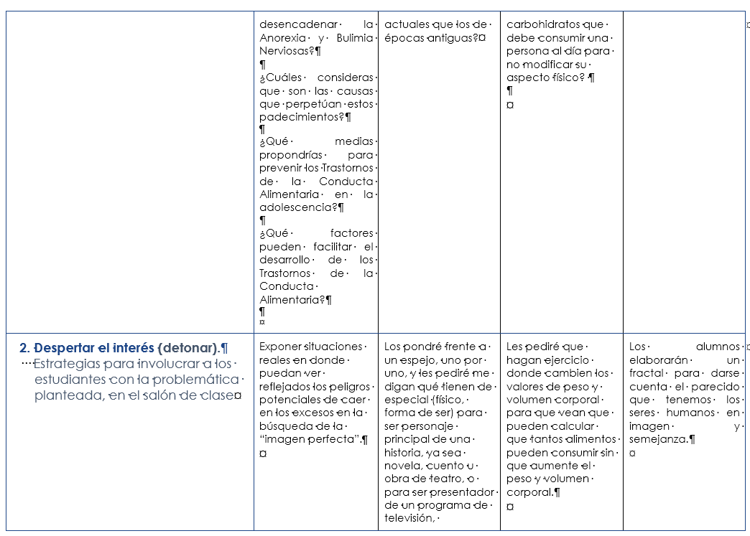

Slide 40
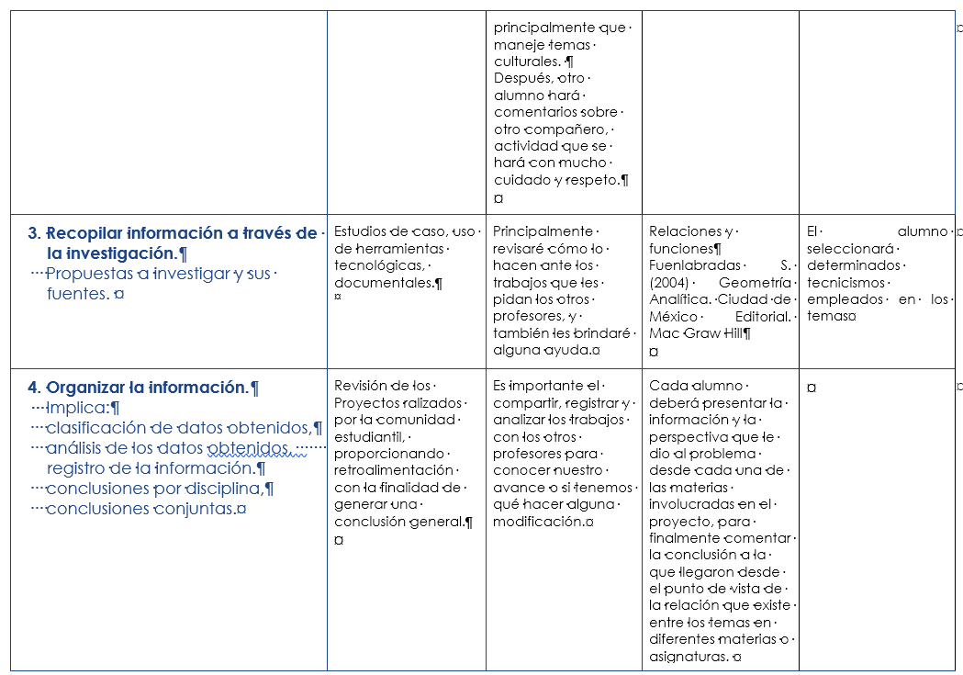

Slide 41
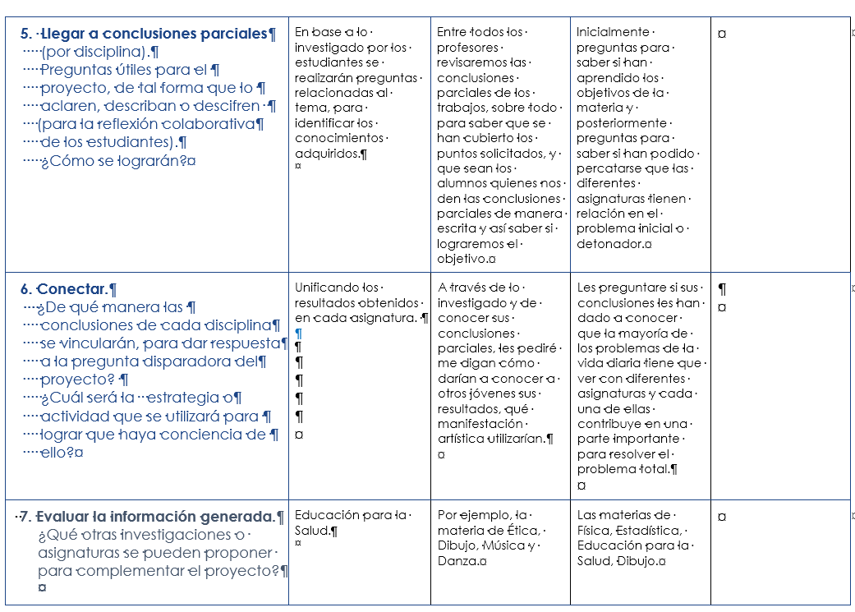

Slide 42
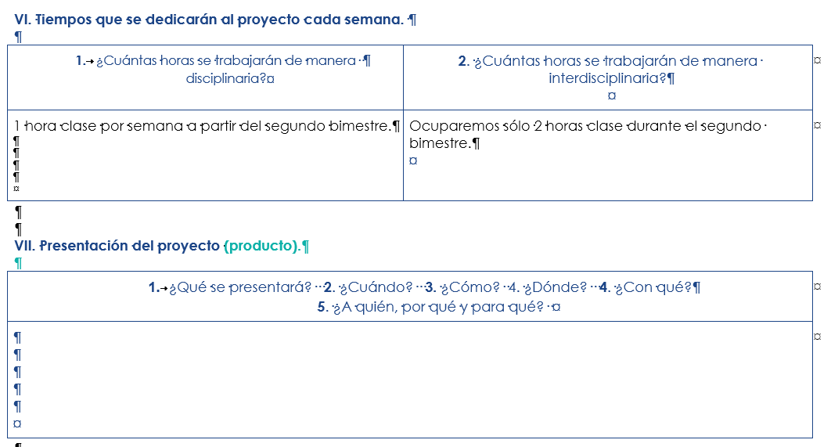

Slide 43
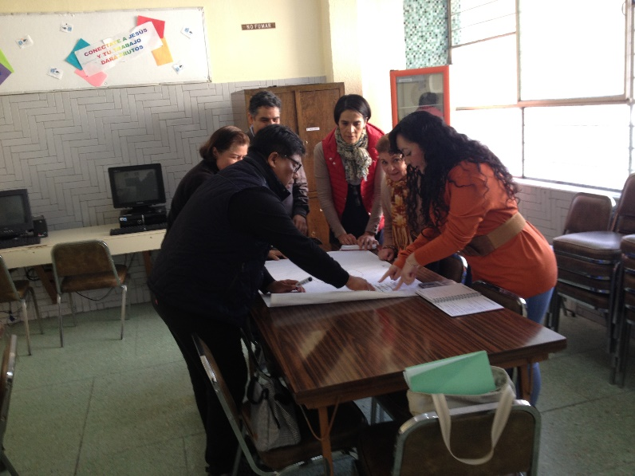
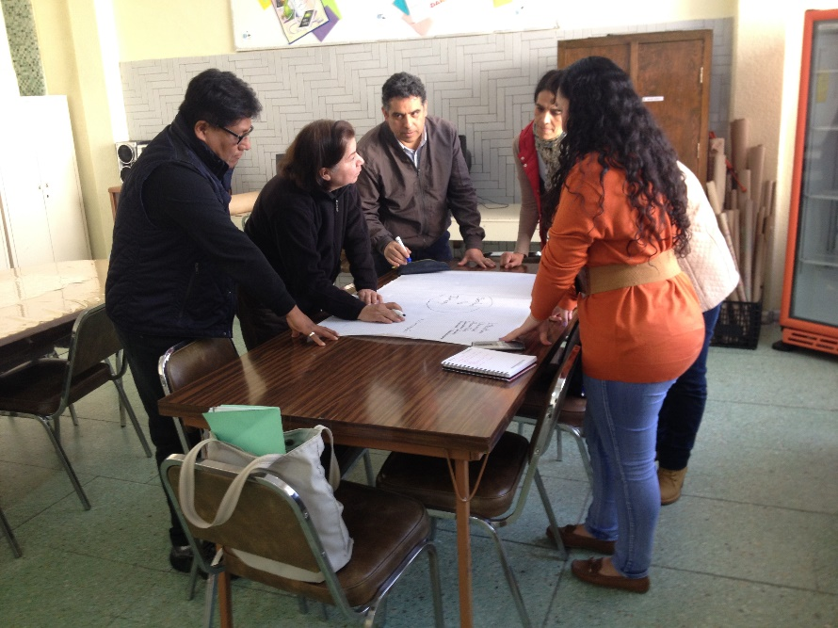
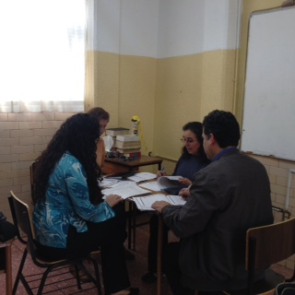

Slide 44
SE REALIZA ANTES DE -ANÁLISIS DE
INICIAR UN PROCESO PROGRAMA
I EDUCATIVO. -ANÁLISIS
N SE RECONOCE SI EL PSICOPEDAGÓGICO. 1. EL ALUMNO ES
I ALUMNO TIENE LOS -PRERREQUISITOS INFORMALES: COMPETENTE.
C CONOCIMIENTOS SOBRE LOS QUE SE OBSERVACIÓN,
I PREVIOS PARA LLEGAR DIRIGE LA ENTREVISTAS,
A A CIERTO NIVEL EVALUACIÓN. DEBATES, ETC 2. UN NÚMERO DE MODIFICAR
L SIGNIFICATIVO. ALUMNOS NO TIENE LA PROGRA-
ALGUNAS APTITUDES MACIÓN.
E CONGNITIVAS.
V D EL ALUMNO
A I T PARTICIPE
L A É EN UN
U G C CURSO.
A N N
C Ó I
I S C
Ó T A
N I S
C
A FORMALES:
SE REALIZA EN ES MENOS FORMAL PRUEBAS
DISTINTOS MOMENTOS CORRE A CARGO OBJETIVAS,
DEL PROCESO DEL DOCENTE. CUESTIONARIOS,
P EDUCATIVO ANTES DE ÉL INERACTÚA RESOLUCIÓN DE
U INICIAR UNA SECUENCIA DIRECTAMENTE CON PROBLEMAS,ETC.
N DE ENSEÑANZA EL ALUMNO.
T SE PUEDE HACER EN
U FORMA DE:
A PROGNOSIS/GRUPAL
L DIAGNOSIS/INDIVIDUAL

Slide 45
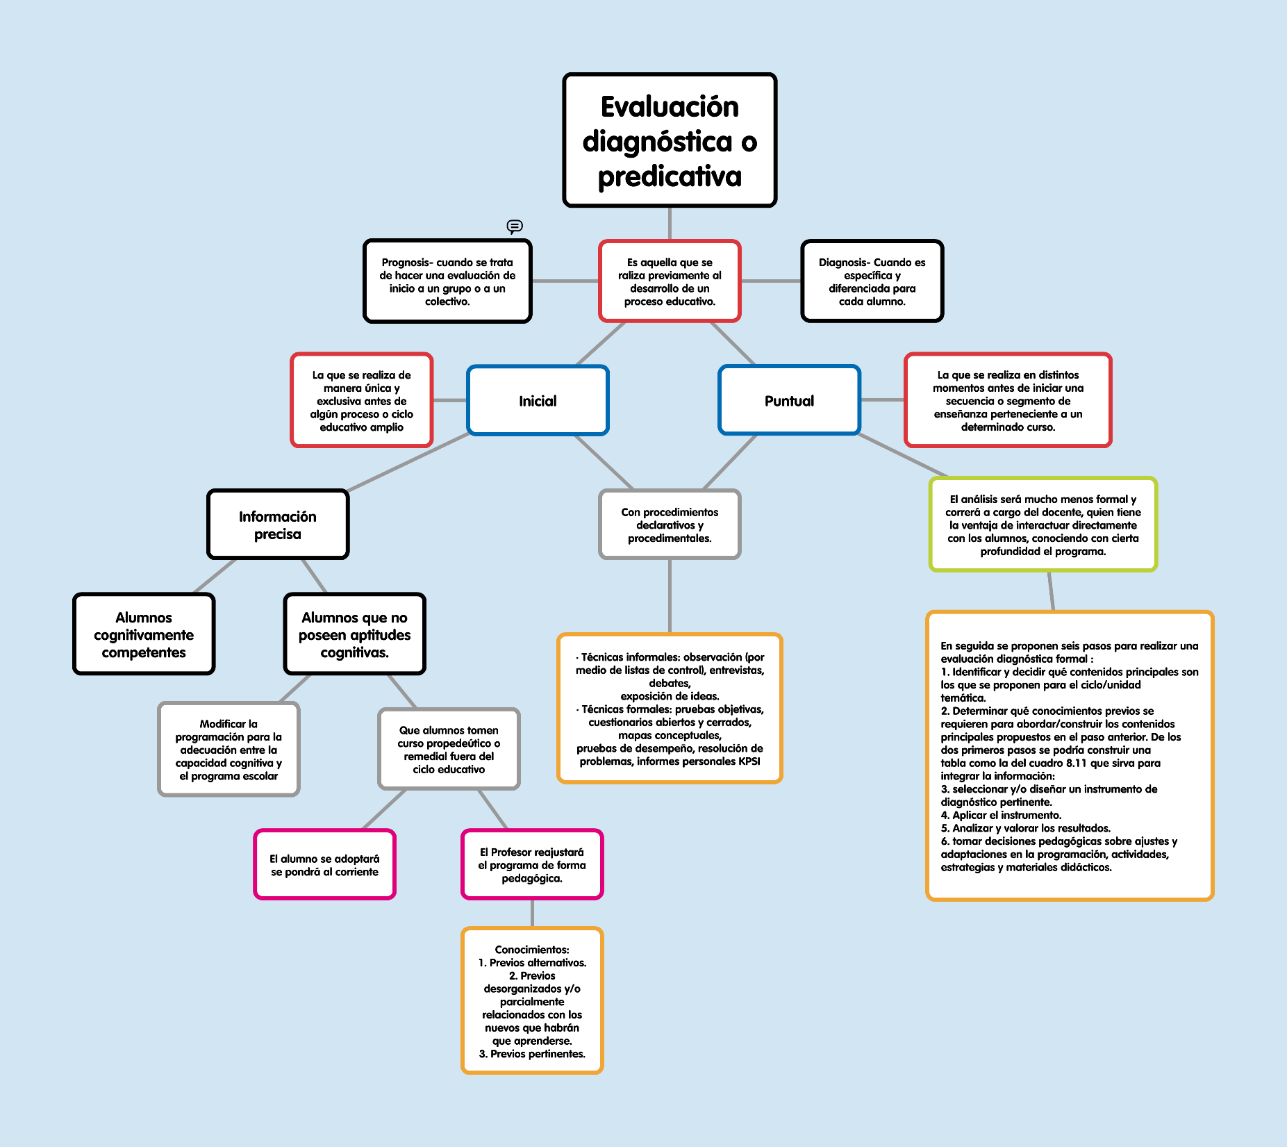

Slide 46
La evaluación sumativa, también denominada evaluación final, es aquella que se realiza al
término de un proceso instruccional o ciclo educativo cualquiera.
Su fin principal consiste en verificar el grado en
que las intenciones educativas han sido alcanzadas
Por medio de esta evaluación el
docente conoce si los aprendizajes estipulados en las intenciones fueron cumplimentados según
los criterios y las condiciones expresadas en ellas
Evaluación Sumativa
Esta evaluación provee
información que permite derivar conclusiones importantes sobre el grado de éxito y eficacia de la
experiencia educativa global emprendida.
En ella existe un
marcado énfasis en la recolección de datos, así como en el diseño y empleo de instrumentos de
evaluación formal confiables
Mediante ella se establece un balance general de los resultados conseguidos al finalizar un proceso de enseñanza-aprendizaje
Las decisiones que se toman a partir de esta evaluación son aquellas asociadas con
la calificación, la acreditación y la certificación
Se enfatiza el grado de éxito o fracaso que tuvo el
alumno en el curso o ciclo que finalizó

Slide 47
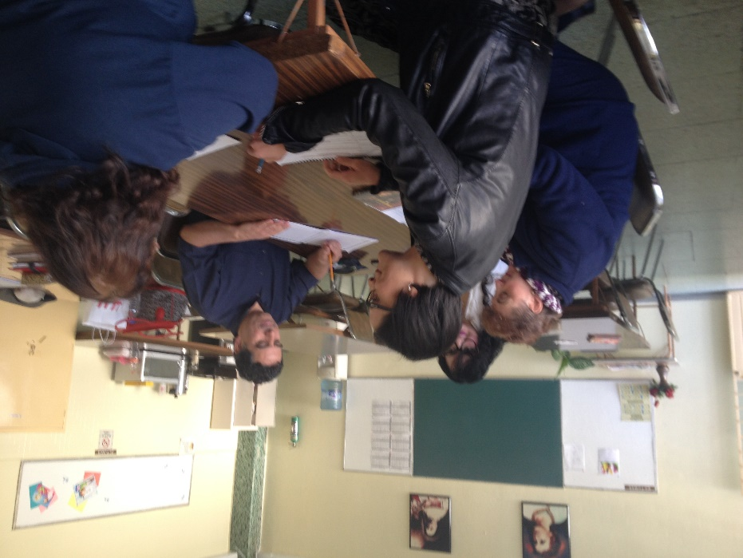
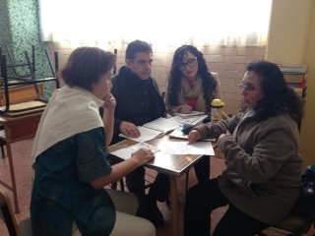
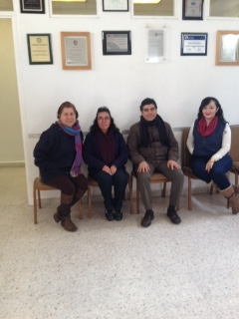

Slide 48
